Slide 1
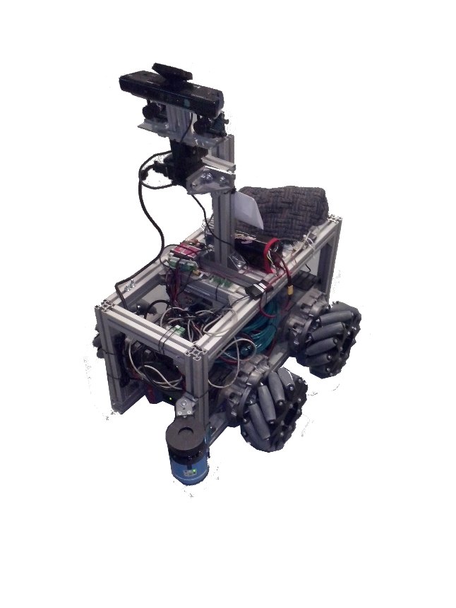
Agenda
Agenda
Aufgabenstellung
Vision Gruppe
Kalman Gruppe
Highlevel Gruppe
Zusammenspiel
Kernproblematiken
Ausblick

Slide 2
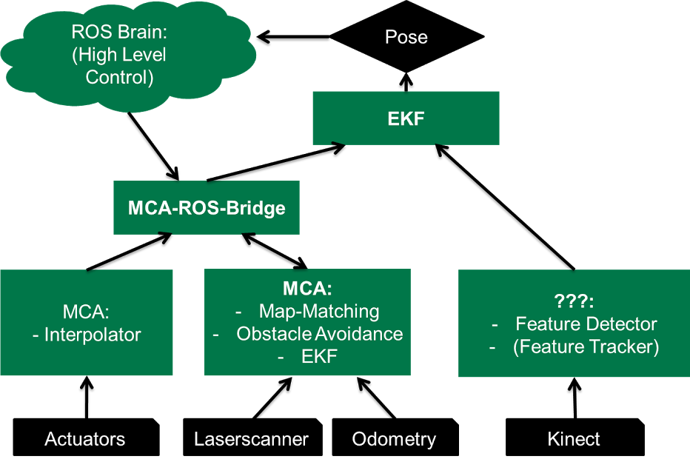
Aufgaben
Hauptaufgaben
Erkennung einer Kidnapping Situation (kidnap_detection)
Re-lokalisierung (kidnap_recovery)

Slide 3
Kidnap Detection
Kriterien:
Timestamp (Odometrie)
Unexpected Marker
Hohe Kovarianzen
Überprüfung jedes Mal neue Daten angekommen sind
/vision/unexpected_marker
/robot/lauron/odom
/kalman/fused_pose
Regelmäßige Überprüfung von Kidnapping-Situation (~2s)

Slide 4
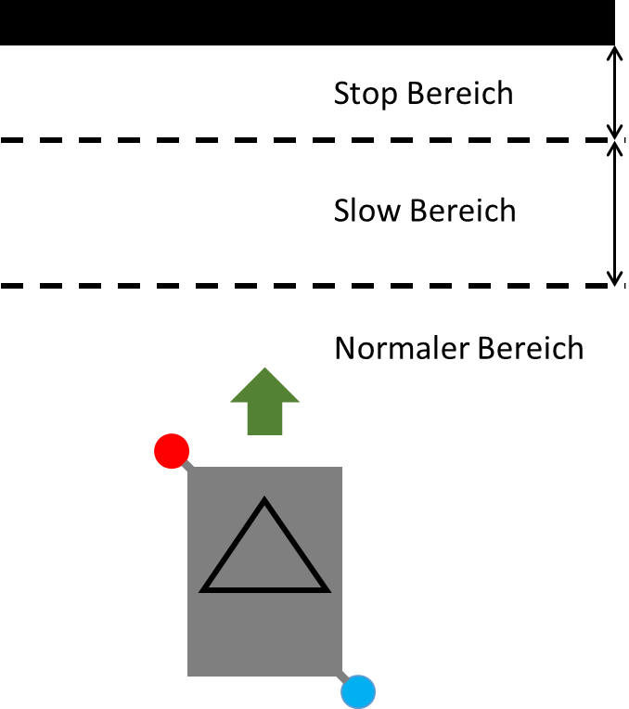
Kidnap Recovery
Maze-Solving-Algorithmus → Links
Verwendete Tools:
Laser Sensor
Odometrie
Marker gefunden → Recovery fertig
Geschwindigkeitsbereiche

Slide 5
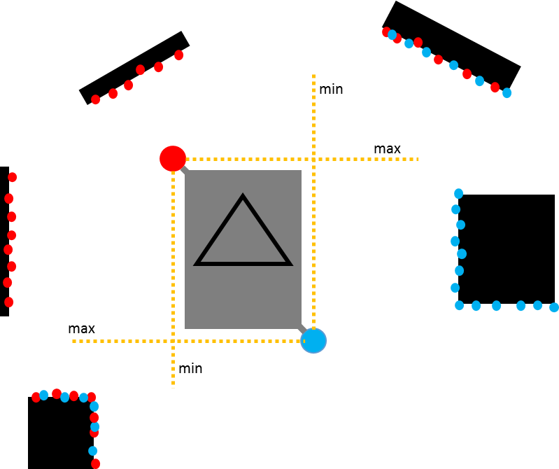
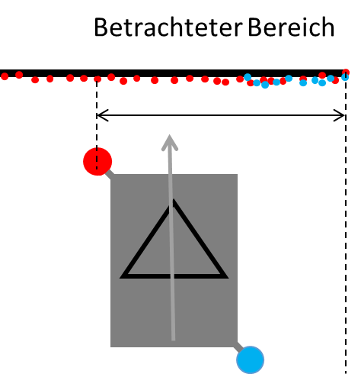
Kidnap Recovery
Punktwolken
Relevante Bereiche

Slide 6
Kidnap Recovery
Initiale Aktionen:
Roboter stoppt
Roboter schaut die Umgebung rum
Roboter fährt zum nächsten Hindernis (Wand z.B.)
Roboter richtet sich parallel aus zu dem Hindernis
Roboter fährt weiter um die Umgebung zu explorieren
Exploration:
Roboter fährt prinzipiell immer nach vorne.
Roboter prüft ob er nach Links fahren kann. Wenn ja, fährt er nach Links, sonst fährt er weiter.
Prüft regelmäßig in welchem Geschwindigkeitsbereich er sich befindet und passt seine Geschwindigkeit entsprechend.
Prüft regelmäßig ob er parallel ausgerichtet ist zu dem linken Hindernis und passt seine Orientierung entsprechend.
Prüft regelmäßig ob sein Abstand zum Hindernis in Ordnung ist und passt seine Position entsprechend.

Slide 7
Aufgetretene Probleme
Ungleiche Boden
Räder dreht sich im Luft → falsche /slam_out_pose
Gefälle
stopUntilStopped() braucht viel mehr Zeit als normal bis die Rädern nicht mehr drehen.
Transparente Büro-Fenster
Punktwolken vom Fenster werden nicht richtig gefangen
WLAN
Latency
Simulator
Entspricht das echte Roboter nicht
Viel Zeit dafür verschwendet

Slide 8
Aussicht
Verbesserung von Kidnap Detection:
Maß für die Interpretation von Kovarianzmatrizen
Map-Matching
Konfidenzrate
Rotierbar
Verbesserung von Kidnap Recovery:
Map-Matching
Kinect
Zum Erkennen von anderen Hindernissen (Z-Achse) und “Löchern”
Kompass

